Slide 1
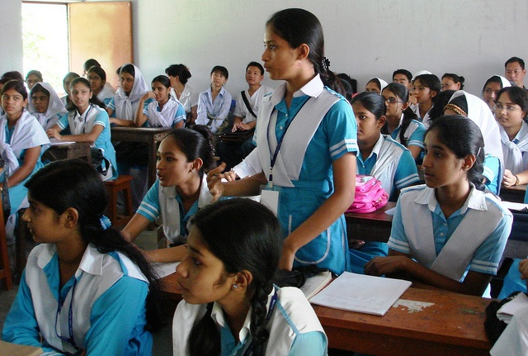
স্বাগতম

Slide 2
শিক্ষক পরিচিতি
মোসাঃ রোমানা পারভীন
সহকারী শিক্ষক (কম্পিউটার)
কাশীপুর মাধ্যমিক বিদ্যালয়
জীবন নগর, চুয়াডাংগা।

Slide 3
পাঠ পরিচিতি
শ্রেণিঃ নবম
বিষয়ঃ বাংলাদেশ ও বিশ্বপরিচয়
অধ্যায়ঃ পঞ্চদশ
পরিচ্ছেদ ১৫.২

Slide 4
শিখন ফল
‘নারীর প্রতি সহিংসতা’- ধারণাটি ব্যাখ্যা করতে পারবে ;
বাংলাদেশে নারীর প্রতি সহিংসতার ধরন ও কারন ব্যাখ্যা করতে পারবে ;
বাংলাদেশে নারীর প্রতি সহিংসতার প্রভাব বিশ্লেষণ করতে পারবে ;
নারীর প্রতি সহিংসতা রোধে আইনের বিষয়বস্তু ও শাস্তি ব্যাখ্যা করতে পারবে ;
বাংলাদেশে নারীর প্রতি সহিংসতা রোধে সামাজিক আন্দোলন গড়ে তোলার উপায় ব্যাখ্যা করতে পারবে ;

Slide 5
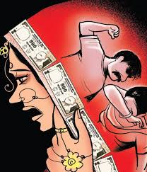
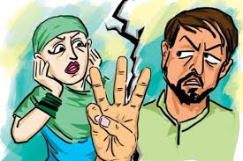
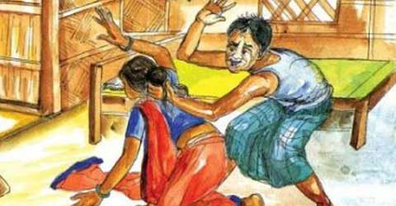
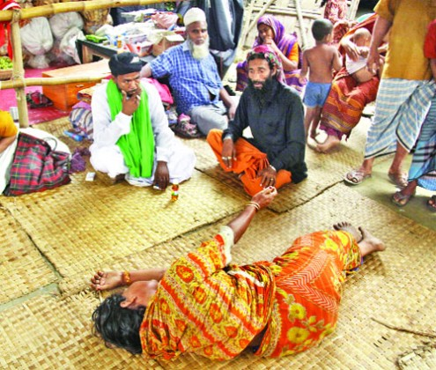

Slide 6
পাঠ ঘোষনা
নারীর প্রতি সহিংসতা

Slide 7
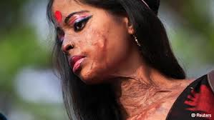
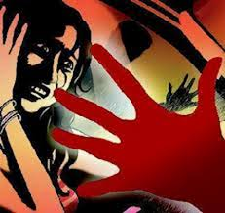
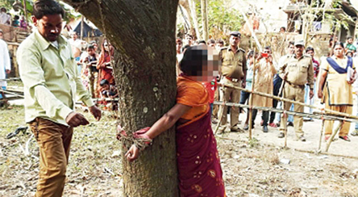

Slide 8
নারীর প্রতি সহিংসতার ধারণা
পুরুষ বা নারী কর্তৃক যে কোন বয়সের নারীর প্রতি শুধু নারী হওয়ার কারণে যে সহিংস আচরণ করা হয় তাই নারীর প্রতি সহিংসতা ।

Slide 9
নারীর প্রতি সহিংসতার প্রকৃতিঃ প্রথমত পারিবারিক সহিংসতার মধ্যে রয়েছে স্ত্রী প্রহার, যৌতুক সম্পর্কিত নির্যাতন, শিক্ষা বঞ্চনা,সম্মত্তির অধিকারের বঞ্চনা,অত্যধিক কাজে বোঝা চাপানো,কন্যা শিশুকে মারপিট প্রভৃতি।যৌন হয়রানি, নির্যাতন ও ধর্ষণ, মনগড়া ফতোয়া,এসিড নিক্ষেপ,নারী ও শিশু পাচার প্রভৃতি হলো বর্বর,নির্মম ও পৈশাচিক সহিংসতা ।
নারীর প্রতি সহিংসতার কারণঃ বাইরের বিভিন্ন সামাজিক ও ধর্মীয় আচার-অনুষ্ঠান থেকে বঞ্চিত রাখা,যৌতুক,বাল্যবিবাহ,বহুবিবাহ,ক্রমাগত কন্যা সন্তান জন্মগ্রহণে পুত্র সন্তানের প্রতি আগ্রহী হয়ে ঊঠা প্রভৃতি সামাজিক দৃষ্টিভঙ্গির কারণে নারীর প্রতি সহিংসতা ক্রমান্বয়ে বৃদ্ধি পাচ্ছে।

Slide 10
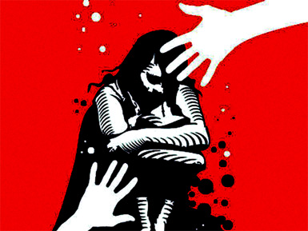
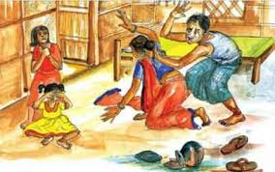
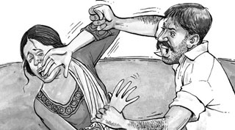

Slide 11
নারীর প্রতি সহিংসতার প্রভাবঃ নারীর প্রতি শারীরিক নির্যাতন কখনো কখনো নারীর অঙ্গহানি ঘটায়।নারীর শারীরিক ,মানসিক স্বাস্থ্য ক্ষতবিক্ষত হয়।অনেক ক্ষেত্রে নারী আত্নহত্যা পর্যন্ত করে থাকে ।সহিংসতার শিকার নারীরা সমাজে স্বাভাবিক জীবনযাপন করতে পারে না । নারীর প্রতি সহিংসতা আমাদের দেশের আর্থনীতিকেও প্রভাবিত করে ।
নারীর প্রতি সহিংসতা রোধে আইনি প্রতিকারঃ নারী ও শিশু নির্যাতন দমন আইন – ২০০০, এসিড অপরাধ দমন আইন – ২০০২ (এসিড দ্বারা মৃত্যু ঘটানোর শাস্তি, এসিড দ্বারা আহত করার শাস্তি ), নারী ও শিশু পাচার প্রতিরোধে বাংলাদেশের আইন।

Slide 12
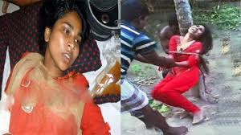

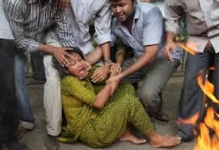

Slide 13
একক কাজ
গ্রামীণ দরিদ্র পরিবারে নারীর প্রতি সহিংসতার ধরনগুলো লিখ ।
নারীর প্রতি সহিংসতা আমাদের দেশের আর্থনীতিতে কীভাবে প্রভাব ফেলে পোশাক শিল্পের নারী শ্রমিকদের আলোকে ব্যাখ্যা কর ।

Slide 14
দলীয় কাজ
নারীর প্রতি সহিংসতার কারণগুলোর একটি ছক তৈরী কর ।
নিম্নোক্ত ছকে প্রদত্ত আইনের বিধানে শাস্তি ঊল্লেখ করে নাগরিক হিসেবে দায়িত্ব চিহ্নিত কর।
আইন | বিধানাবলি | শাস্তি | দায়িত্ব ও কর্তব্য
যৌন হয়রানি
এসিড নিক্ষেপ
নারী ও শিশু পাচার

Slide 15
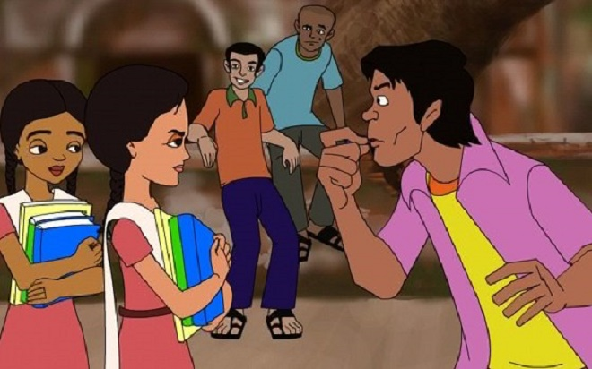
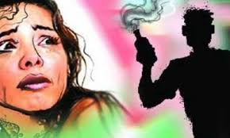
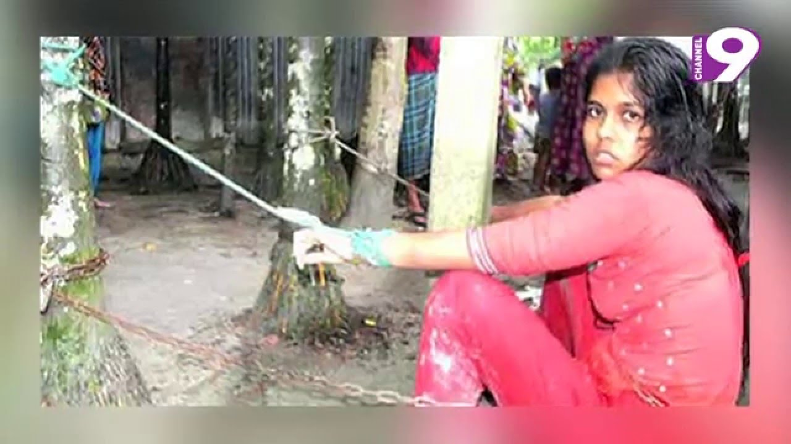

Slide 16
মূল্যায়ন
কোন বয়সের নারীর প্রতি সহিংস আচরণ করা হয় ?
নারীরা বাড়ীতে যে সহিংসতার শিকার হয় তাকে কি বলে ?
বাংলাদেশের অধিকাংশ নারী শ্রমিক কোথায় কাজ করে ?
এসিড দ্বারা মৃত্যু ঘটানোর শাস্তি হিসাবে কত টাকা অর্থ দন্ডের বিধান রয়েছে ?

Slide 17
বাড়ীর কাজ
নারীর প্রতি সহিংসতা প্রতিরোধে সমাজের করণীয় কি ? লিখে আনবে ।

Slide 18

ধন্যবাদ

